Slide 1
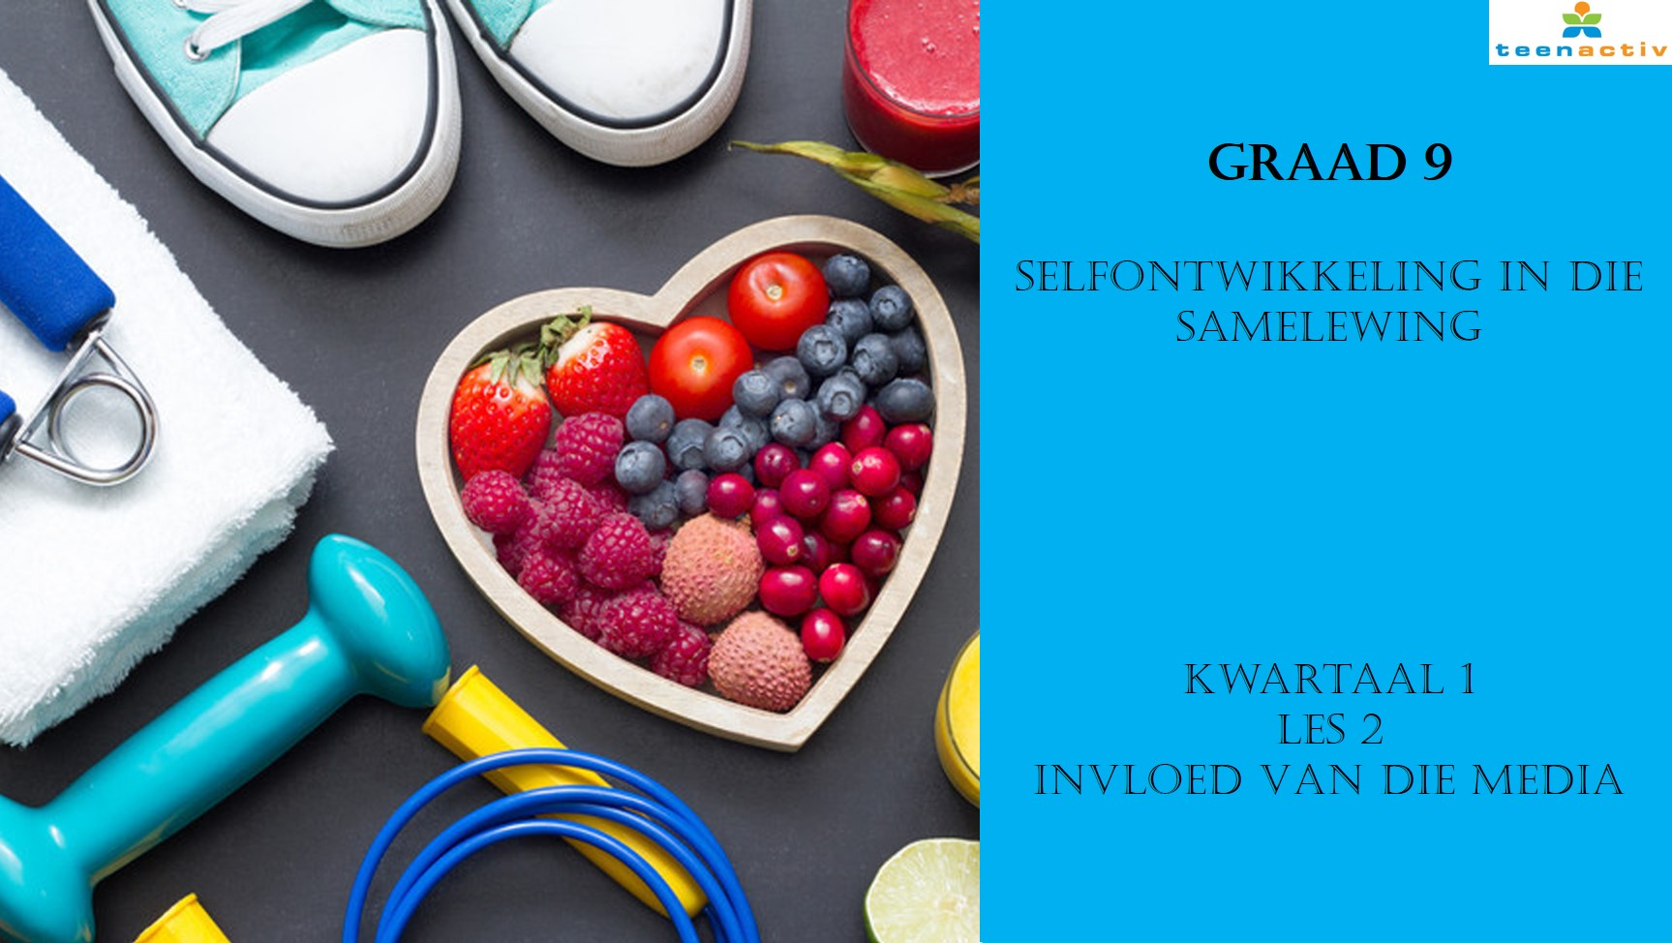

GRAAD 9
Selfontwikkeling in die samelewing
Kwartaal 1
Les 2
INVLOED VAN DIE MEDIA
Notes:
Welkom terug, Graad 9's. Voordat ons begin, handig asseblief al julle briewe van die laaste les (Aktiwiteit 4 – Liewe Ek-Brief) in wat vir huiswerk voltooi is. In die vorige les het ons na persoonlike leefstylkeuses gekyk en geleer dat jou keuses, hoe onbeduidend of belangrik ook al, jou lewe vorm. Ons het gefokus op hoe die keuse om alkohol te gebruik 'n negatiewe impak op jou doelwitte en drome kan hê. Noudat jy 'n duideliker idee van jou doelwitte het, sal ons van naderby kyk hoe faktore buite jouself jou keuses kan beïnvloed. Ons weet dat ons omring is met alkohol en die bevordering van alkoholverbruik uit baie verskillende sfere van die lewe.

Slide 2

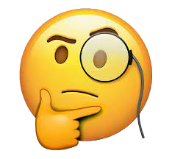
Sedes
Invloede
Sosiale omgewing
Groepsdruk
Kan jy onthou wat die volgende terme beteken?
LEEFSTYLKEUSES
Notes:
Voordat ons begin, kom ons hersien net 'n paar belangrike terme wat jy in Graad 8 teëgekom het. Kan iemand vir my 'n definisie vir elk van hierdie terme gee?
Sedes
Invloede
Sosiale omgewing
Groepsdruk
(Gee leerders die geleentheid om hierdie terme te definieer.)

Slide 3
Sedes: 'n Stelsel van oortuigings wat aangeleer word om besluite te neem t.o.v. goed of sleg.
Invloede: Faktore wat 'n uitwerking het op jou karakter of gedrag.
Sosiale omgewing: Verwys na die kultuur waarin 'n individu opgroei en woon en die mense met wie hulle interaksies het.
Groepsdruk: Invloed van 'n mens se portuurgroep.
Skryf hierdie definisies op jou werkkaart neer
LEEFSTYLKEUSES
Notes:
Neem 'n paar oomblikke om hierdie definisies neer te skryf in Aktiwiteit 1 van die Les 2 - Werkkaart
Sedes: 'n Stelsel van oortuigings wat geleer word om te besluit wat goed of sleg is.
Invloede: Dinge wat 'n uitwerking op jou karakter of gedrag het.
Sosiale omgewing: Die kultuur waarin 'n individu woon en die mense met wie hulle interaksies het.
Groepsdruk: Invloed van lede van 'n mens se portuurgroep.

Slide 4
Invloede op jou leefstylkeuses
SAMELEWING
PORTUURGROEP
GELOOF
VRIENDE
FAMILIE
MEDIA
LEEFSTYLKEUSES
Notes:
Begin deur die invloede op leefstylkeuses te lys. Neem dan tyd om te verduidelik hoe elkeen van hierdie invloede die lewenstylkeuses van die individu beïnvloed.
MEDIA
Die media sluit bronne soos TV, koerante, tydskrifte en die internet in. Die media gee ons inligting oor wat vir die meeste mense normaal en aanvaarbaar lyk. Hierdie inligting is egter nie altyd waar nie. Soms gaan dit teen jou eie waardes. Soms glo ons die dinge wat ons in die media sien en kry ons uiteindelik vals idees oor hoe ons moet leef. Die media kan jou selfkonsep beïnvloed en jou uiteindelik super slank wil laat lyk, soos sommige aktrises. Dit kan jou op 'n siklus van ongesonde gewoontes, soos bulimie, dompel om gewig te verloor.
FAMILIE
Een van die mees prominente invloede op jou lewe, is jou gesin. Jou gedrag en houdings word gevorm deur jou ouers of voogde wanneer jy jonk is. Jy sal dikwels keuses maak op grond van hul waardes, houdings en sedes. Namate jy ouer word, meer lewenservaring opdoen en meer onafhanklik dink, begin jy bevraagteken wat jy deur jou familielede geleer is. Hul keuses oorvleuel dalk nie met die waardes en sedes wat jy gekies het nie.
GODSDIENS
Die meeste godsdienste leer dieselfde waardes en sedes, soos om ander met respek te behandel en vriendelikheid te versprei. Een van die hoekstene van godsdiens is om mense te laat nadink oor die gevolge van hul optrede / keuses.
OMGEWING EN SAMELEWING
Die omgewing verwys na die gebied of plek waar ‘n samelewing / groep bestaan. 'n Skoolleerder se omgewing sal hul skool wees. Mense se opvoedkundige agtergrond, lewens- en werksomstandighede vorm deel van diesosiale omgewing. Om in 'n positiewe sosiale omgewing te leef, stel die verwagting dat 'n mens 'n suksesvolle toekoms sal hê, terwyl mense in minderbevoorregte gemeenskappe, waar dwelmmisbruik en misdaad wydverspreid voorkom, kan voel dat hulle min of geen geleenthede vir die toekoms het nie.
VRIENDE EN PORTUURGROEPE
Ons vriende en portuurgroepe beïnvloed dikwels hoe ons besluite neem. Soms kies ons om iets te doen wat ons gewoonlik nie sou doen nie as gevolg van die invloed van ons vriende. Groepsdruk kan negatief wees, byvoorbeeld, om alkohol te drink. Maar groepsdruk kan ook 'n positiewe inloede in die lewe bring, wat jou aanmoedig om harder te werk en vir jou eksamens te studeer omdat al jou vriende akademies presteer.

Slide 5






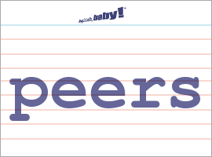
LEEFSTYLKEUSES
Notes:
Verwys leerders na die riglyne in die Les 2 – Werkkaart Aktiwiteit 2.
Verdeel die klas in VIER groepe. Gee vir elke groep een van die opskrifte op hierdie skyfie;
d.w.s. Groep 1 - Media,
Groep 2 - Maats en portuurgroepe,
Groep 3 - Godsdiens en
Groep 4 - Familie en Gemeenskap.
Elke groep moet 'n A4-bladsy kry om 'n dinkskrum oor die volgende te hou. Een lid van die groep sal terugvoer aan die klas gee. Bespreek die volgende stelling in elke kategorie en gee voorbeelde uit die werklike lewe.
Hoe die media keuses rondom alkoholmisbruik, selfkonsep, vriendskap en selfs loopbane beïnvloed.
Hoe maats en portuurgroepe keuses rondom alkoholmisbruik, selfkonsep, verhoudings met ouers en vakkeuses beïnvloed.
Hoe godsdiens keuses rondom dwelmmisbruik, sedes en verhoudings beïnvloed.
Hoe familie en die samelewing keuses rondom alkoholmisbruik, voeding, vriendskappe en selfs loopbane beïnvloed.

Slide 6
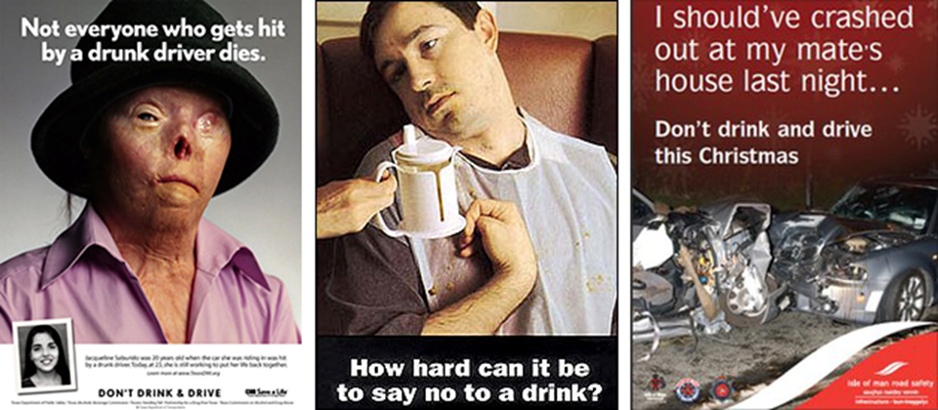
Nie almal wat deur ‘n dronk bestuurder raakgery word, sterf nie.
Ek moes gisteraand eerder by ‘n vriend oorgeslaap het…
Moenie hierdie Kerstyd drink en bestuur nie
Hoe moeilik kan dit wees om ‘nee’ te sê vir ‘n drankie?
LEEFSTYLKEUSES
Notes:
Jy sal tyd hê om Aktiwiteit 3 (Les 2 – Werkkaart) in die klas te begin en dit vir huiswerk te voltooi. Daar is tye wat die media 'n positiewe impak op die samelewing kan hê. Werk deur Aktiwiteit 3.
Kom ons kyk saam na hierdie eerste vraag:
Hoe laat hierdie beelde jou voel? ('n Geleentheid vir 'n paar leerders om opinies te gee en moedig dan die klas aan om die res van die vrae op hul eie te beantwoord. )
(Gee ongeveer 10 min vir leerders om aan Aktiwiteit 3 te werk. Moedig leerders aan om die aktiwiteit vir huiswerk te voltooi as hulle nie klaar is nie. Gee 5 min aan die begin van Les 3 vir leerders om hul eie antwoorde vir Aktiwiteit 3 te assesseer.)
Antwoorde vir Aktiwiteit 3 word in die Les 2 - Werkkaart MEMO verskaf.

Slide 7
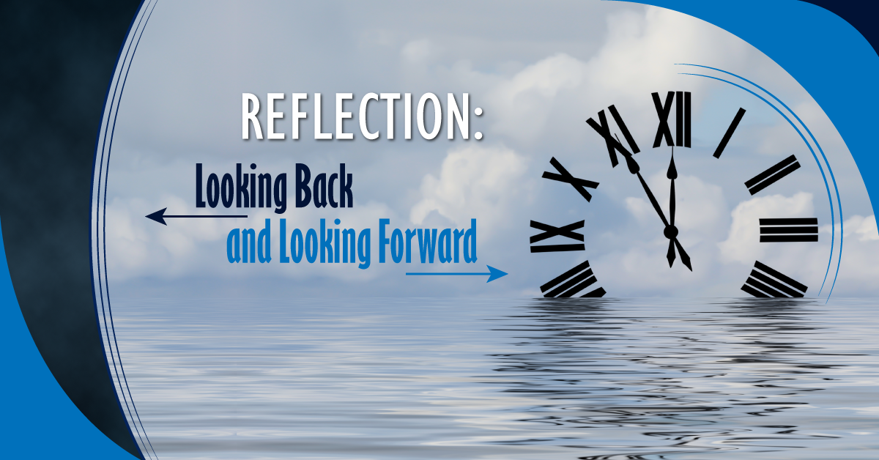
R E F L E C T I O N
REFLEKSIE:
Kyk terug én vorentoe
Notes:
Ons het aan die einde van hierdie les gekom. Neem 'n paar oomblikke om die refleksievrae oor Aktiwiteit 4 te beantwoord (Les 2 - Werkkaart).
Moedig stilte in die klas aan. Dit kan nuttig wees om sagte instrumentele musiek te speel om selfrefleksie aan te moedig. Sê vir die klas om stil te bly totdat jy sê hulle kan praat
Daar is geen memo-antwoorde op hierdie vrae nie.

